Slide 1
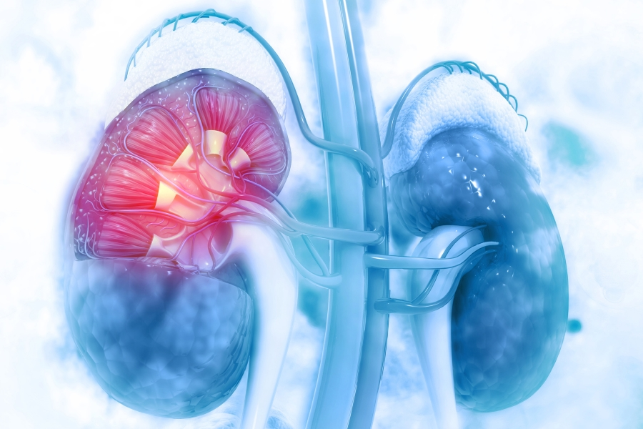




CARACTERIZACIÓN DE MICROVESÍCULAS PROCEDENTES DE SANGRE PERIFÉRICA EN PACIENTES CON ENFERMEDAD RENAL CRÓNICA Y SU RELACIÓN CON PATOLOGÍAS CARDIOVASCULARES SEGÚN ESTADIO Y TÉCNICA
Nadia Serroukh Mansouri
Enrique Morales Ruiz
Julia Carracedo Añón

Slide 2



INTRODUCCIÓN

Slide 3

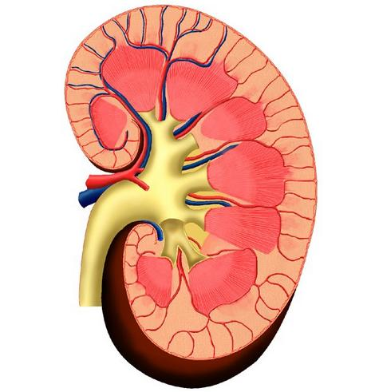
ENFERMEDAD RENAL CRÓNICA (ERC)
Se define como una patología producida como consecuencia de una alteración estructural o funcional del riñón.
Disminución en la función renal, expresada por un filtrado glomerular (FG) persistente durante al menos 3 meses.
Estadio | Filtrado glomerular (FG) (ml/min/1,73 m2) | Descripción
1 | > 90 | Daño renal con FG normal
2 | 60 – 89 | Leve
3 | 30 – 59 | Moderado
4 | 15 – 29 | Grave
5 | < 15 o diálisis | Fallo renal

Slide 4
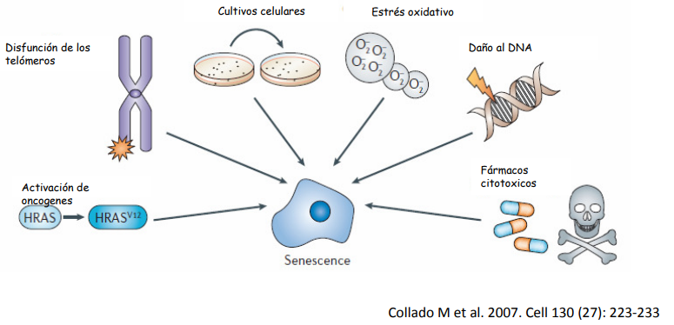
Senescencia acelerada
El envejecimiento endotelial asociado a la edad, o inducido por la ERC, condiciona cambios celulares que favorecen el desarrollo de la disfunción endotelial.
En ERC, la uremia causa en células endoteliales un estado de senescencia que se asocia con la acumulación de solutos urémicos en el plasma circulante, cuya toxicidad conduce a un daño/disfunción del endotelio.
Notes:
ERC: enfermedad renal crónica

Slide 5
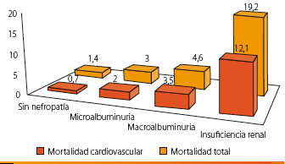
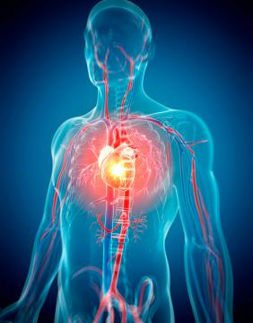
↑ ECV = ↑ MORBIMORTALIDAD
Pérdida de función renal
Retención de toxinas urémicas
Medio urémico proinflamatorio
DAÑO VASCULAR
Galceran J. 2010.Nefrologia digital. Órgano Oficial de la Sociedad Española de Nefrología, 11:76
Las ECV podrían derivar en cambios epigenéticos con una mayor liberación de MV procedentes de células de sangre periférica y/o del endotelio.
Notes:
ECV: enfermedad cardiovascular
MV: Microvesículas

Slide 6
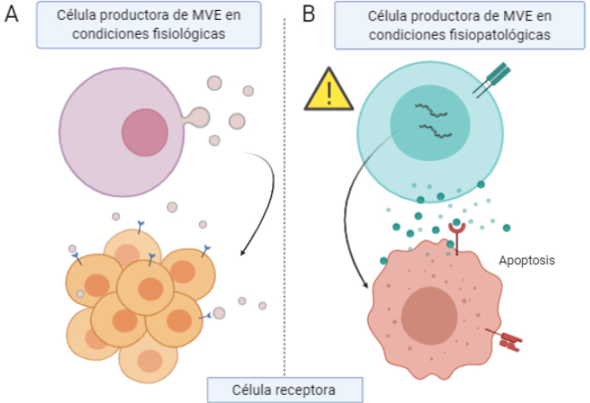
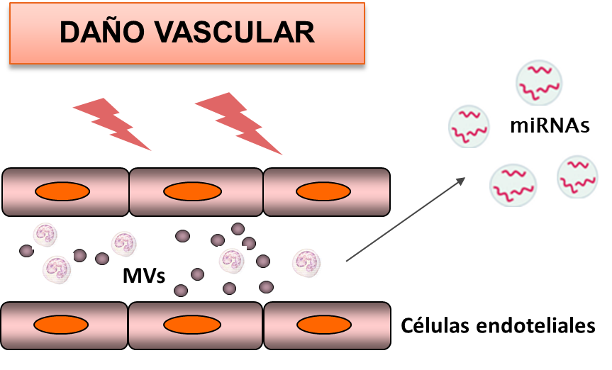
MICROVESÍCULAS (MV)
Son vesículas extracelulares (fuente de miRNAs) rodeadas por una membrana lipídica que actúan como mecanismo de comunicación paracrina y/o endocrina, con capacidad de transmitir señales biológicas a células vecinas.
Se ha postulado que las MVE pueden estar implicadas en la etiopatogenia de varias ECV, ya que derivan de una disfunción endotelial como la aterosclerosis.
Esquema de la liberación de MVs procedentes de células endoteliales (MVE) en distintos escenarios. A) Liberación de MVE frente efectos fisiológicos. B) Liberación de MVE, difieren en número, composición y función, frente efectos fisiopatológicos (lesiones y/o apoptosis).
  En el entorno vascular, los miRNAs actúan como moléculas reguladoras de células endoteliales, células de músculo liso vascular, plaquetas y otras células de la sangre.

Slide 7
CLASIFICACIÓN DE LAS MV
Vesículas extracelulares | Papel relacionado con EL desarrollo de enfermedades
MVP | Coagulación, trombosis, procesos proinflamatorios y desarrollo de tumores
MVE | Aumento de estrés oxidativo, angiogénesis, disfunción endotelial y crecimiento tumoral
MV derivadas de leucocitos | Inflamación y daño vascular, disfunción endotelial
Tabla 1. Se muestran las diferentes subpoblaciones de MVs, según el papel que desempeñan en el organismo. MVP: microvesículas procedentes de plaquetas, MVE: microvesículas procedentes de endotelio, MV derivadas de leucocitos.
Biomarcadores para la predicción, diagnóstico, pronóstico y monitorización de terapias de enfermedades complejas con potencial para identificar nuevas dianas terapéuticas.

Slide 8
HERRAMIENTAS TERAPÉUTICAS PARA LA ERC
Tratamientos
Conservador
(ERCA)
Hemodiálisis (HD)
Diálisis peritoneal (DP)
Trasplante (TX)
La evidencia clínica y experimental sugieren que las MVs pueden ser de utilidad en el control de la eficacia de las terapias sustitutivas y el trasplante renal.

Slide 9



En pacientes con ERC se produce una situación de senescencia acelerada que suele acompañarse de patologías asociadas al envejecimiento como la patología cardiovascular. El aumento de toxinas urémicas en sangre periférica determina cambios epigenéticos que desencadenan una mayor liberación de MV procedentes de células del sistema inmunitario, y/o del endotelio.
HIPÓTESIS
OBJETIVOS
El uso de los diferentes tratamientos en la ERC, modalidades de diálisis o trasplante de riñón puede tener efectos diferenciales sobre la liberación de MV.
Analizar marcadores asociados al daño vascular: Caracterización de MV procedentes de endotelio y de plaquetas.
Valorar la concentración y características de las MV en función de las fases de la enfermedad en la que se encuentran los pacientes.
Subanálisis para identificar eventos cardiovasculares con la enfermedad renal crónica según la fase.

Slide 10
MATERIAL Y MÉTODOS

Slide 11
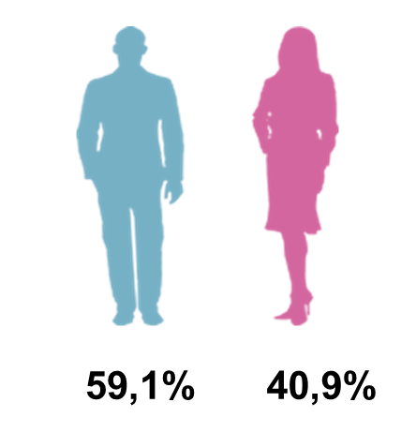
 | CTRL | ERCA | DP | HD | TX
Tamaño muestral (N) | 18 | 40 | 23 | 40 | 33
Edad (años) | 54,6±14,37 | 60,1±17,3 | 55,82±15,6 | 57,7± 14,9 | 54,5 ± 12,2
Tabla 2. Matriz de datos del tamaño de muestras y edad de los sujetos en los distintos grupos de estudio. CTRL: sujetos sanos, ERCA: enfermedad renal crónica avanzada, DP: diálisis peritoneal, HD: hemodiálisis, TX: trasplante renal. Los datos se expresan como la media ± SD.
Estudio observacional transversal
Servicio de Nefrología (Hospital 12 de Octubre)
N TOTAL=154

Slide 12
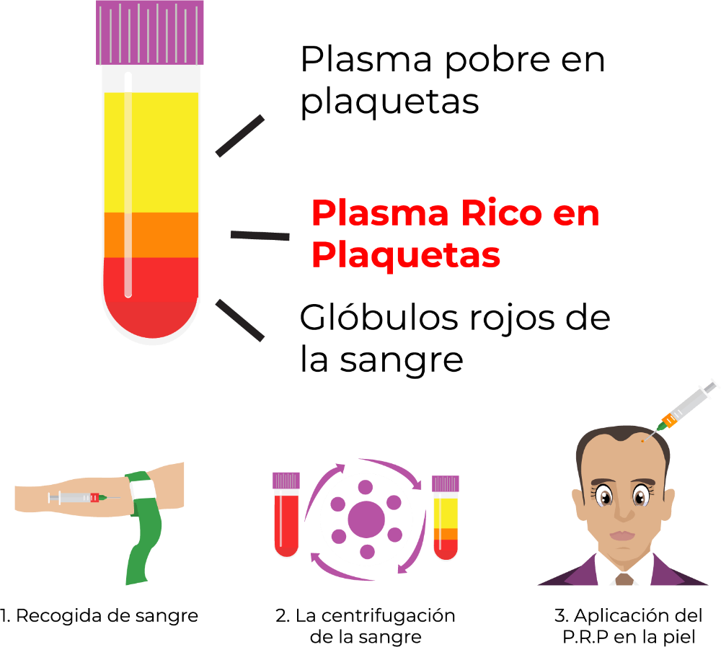
AISLAMIENTO DE MICROVESÍCULAS
Muestra de sangre periférica
20 min a 2500 g (PPP)
Alícuotas de 1 ml de PPP a -80ºC
Pellet + 600μl Tampón de Anexina V
45 min a RT (Oscuridad)
1
3
5
2
4
6
Ultracentrifugación 2 min a 11.000g
Fijación celular (CELL FIX)
100µl PPP + AcMo: Anexin V (FITC),CD31 (PECAM), CD41 (PerCP), CD142 (APC)

Slide 13

CARACTERIZACIÓN DE MV/ml DE PLASMA
MV totales (Anexina V +):
  MV procedentes de plaquetas (CD31+/CD41+)
  MV procedentes de endotelio (CD31+/CD41-)
    Expresión del factor tisular (CD142)
Análisis de las subpoblaciones de microvesículas
Análisis de las subpoblaciones de microvesículas mediante citometría de flujo (FACSAria III)
Software SPSS 21.0
U de Mann Whitney
ANOVA
p < 0,05
Recuento de MV con perlas de látex fluorescentes (BD Trucount Tubes)

Slide 14
RESULTADOS Y DISCUSIÓN

Slide 15
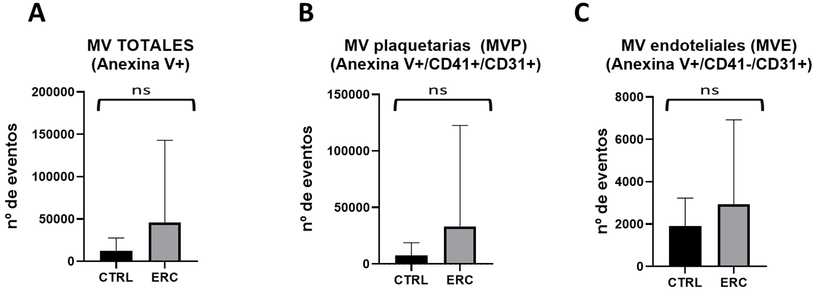
 | MV totales | MVP | MVE
CTRL | 12635 ± 3626 | 7418 ± 2769 | 1918 ± 318
ERC | 45820 ± 8451 | 33344 ± 7765 | 2932 ± 347.4
Figura 1. Cuantificación de los niveles de microvesículas totales (A), plaquetas (B), endoteliales (C) en plasma según el número de eventos/ml en pacientes: CTRL (control, n=18) y ERC (enfermedad renal crónica, n= 136). *p <0,05, **p <0,01, ***p <0,001, ns (no significativo).

Slide 16
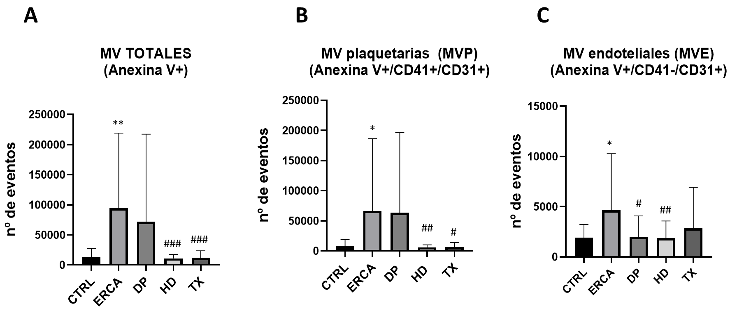
Figura 2. Cuantificación de los niveles de microvesículas totales (A), plaquetas (B), endoteliales (C) en plasma según el número de eventos/ml en pacientes: CTRL (n= 18), ERCA (n= 40), DP (n=23), HD (n=40), TX (n=33). *p <0,05, **p <0,01, ***p <0,001, ns (no significativo) con respecto al control. # p<0,05, ## p<0,01, ### p<0,001 con respecto a ERCA.

Slide 17
A) Las MV totales reflejan disfunción endotelial → senescencia celular → indicativo de riesgo ECV
B) Las MVP están presentes en coagulopatías → contribuyen en la enfermedad y su desarrollo como biomarcador
Figura 2. Cuantificación de los niveles de microvesículas totales (A), plaquetas (B), endoteliales (C) en plasma según el número de eventos/ml en pacientes: CTRL (n= 18), ERCA (n= 40), DP (n=23), HD (n=40), TX (n=33). *p <0,05, **p <0,01, ***p <0,001, ns (no significativo) con respecto al control. # p<0,05, ## p<0,01, ### p<0,001 con respecto a ERCA.
C) Las MVE son encargadas de la regeneración y mantenimiento de la homeostasis vascular

Slide 18
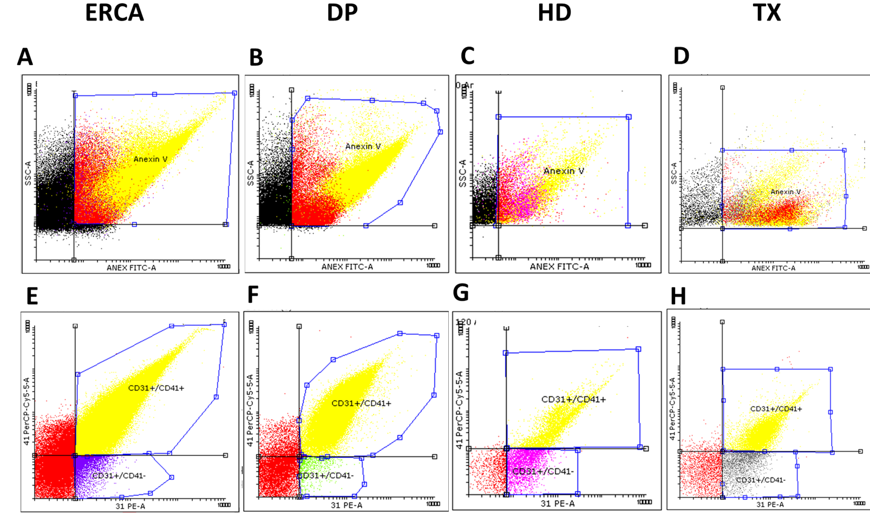
Figura 3. Histograma “dot.plot” representativo del análisis de MVs. Se muestra la cuantificación de MV totales (Anexina V+) medidas por citometría de flujo (Flowing Software). Las MVs fueron marcadas con Anexina V, marcadores plaquetarios (CD31+/CD41+) y endoteliales (CD31+/CD41-) en los distintos grupos de pacientes ERCA (enfermedad renal crónica avanzada ), DP (diálisis peritoneal), HD (hemodiálisis) y TX (trasplante renal): ERCA (A, E), DP (B, F), HD (C, G) y TX (D, H).

Slide 19
La cantidad de MV totales (amarillo) varía en función de las fases de la ERC.
Los grupos ERCA y DP son aquellos con más cantidad de MV, y por tanto, los que a priori sufren más daño a nivel endotelial.
A diferencia de HD y TX, los pacientes están menos alterados, y por tanto, el endotelio está menos dañado.
Figura 3. Histograma “dot.plot” representativo del análisis de MVs. Se muestra la cuantificación de MV totales (Anexina V+) medidas por citometría de flujo (Flowing Software). Las MVs fueron marcadas con Anexina V, marcadores plaquetarios (CD31+/CD41+) y endoteliales (CD31+/CD41-) en los distintos grupos de pacientes ERCA (enfermedad renal crónica avanzada ), DP (diálisis peritoneal), HD (hemodiálisis) y TX (trasplante renal): ERCA (A, E), DP (B, F), HD (C, G) y TX (D, H).

Slide 20
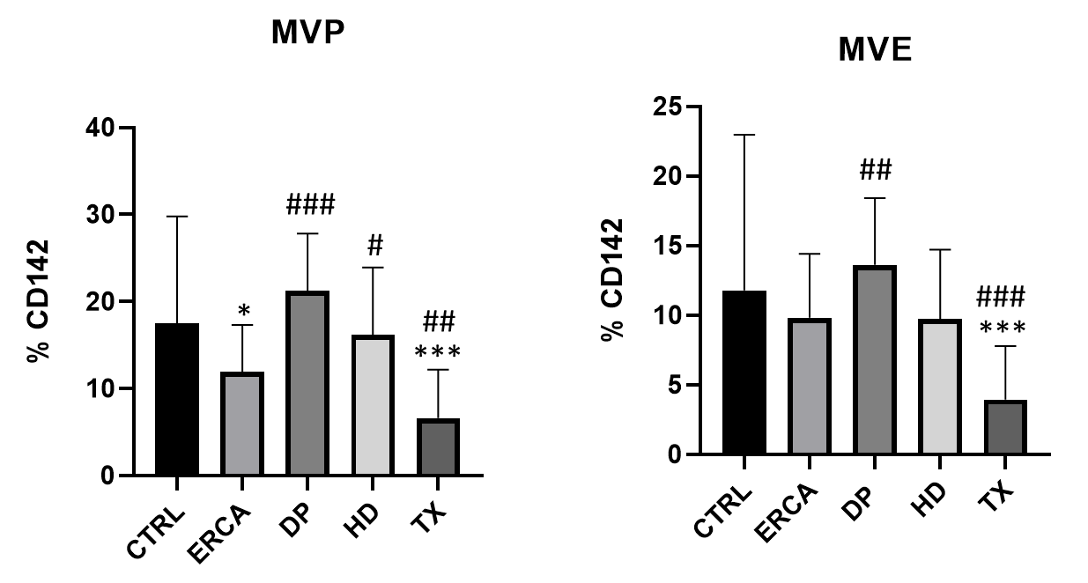
Figura 4. Porcentaje de expresión del factor tisular (CD142). CTRL (n= 18), ERCA (n= 38), DP (n=15), HD (n=32), TX (n=33). *p <0,05, **p <0,01, ***p <0,001, ns (no significativo) con respecto al control. # p<0,05, ## p<0,01, ### p<0,001 con respecto a ERCA.

Slide 21
La expresión de CD142 es importante en la actividad trombogénica → índice de procesos trombogénicos con el progreso de la lesión
Biomarcador de eventos trombóticos
Figura 4. Porcentaje de expresión del factor tisular (CD142). CTRL (n= 18), ERCA (n= 38), DP (n=15), HD (n=32), TX (n=33). *p <0,05, **p <0,01, ***p <0,001, ns (no significativo) con respecto al control. # p<0,05, ## p<0,01, ### p<0,001 con respecto a ERCA.

Slide 22
DIÁLISIS PERITONEAL (CAPD VS APD)
 | MV totales | MVP | MVE
CAPD | 99156 ± 42103 | 88606 ± 38620 | 2164 ± 579.2
APD | 9287 ± 2154 | 5005 ± 1392 | 1620 ± 574.8
Tabla 3. Se muestra el número de eventos/ ml de MV totales, MVP y MVE en sangre periférica de pacientes en diálisis peritoneal. CAPD (Diálisis Peritoneal Continua Ambulatoria, n=16) y APD (Diálisis Peritoneal Automatizada, n=7). Los resultados se expresan como la media ± SEM.
HEMODIÁLISIS (CONV VS ONLINE)
 | MV totales | MVP | MVE
CONV | 9868 ± 1441 | 6020 ± 1421 | 1823 ± 317.3
ONLINE | 11344 ± 1298 | 5562 ± 856 | 1876 ± 352.8
Tabla 4. Se muestra el número de eventos/ ml de MV totales, MVP y MVE en sangre periférica de pacientes en hemodiálisis. HD CONV (Hemodiálisis Convencional, n=9) y HD ONLINE (Hemodiálisis Online, n=29). Los resultados se expresan como la media ± SEM.

Slide 23
 | CTRL N=18 | ERCA N=40 | DP N=23 | HD N=40 | P valor
Edad (años) | 51 ± 15 | 60 ± 17 | 56 ± 16 | 58 ± 15 | n.s
Sexo (varones) | 50 | 65 | 52 | 67 | n.s
HTA (%) | 5,6% | 90% | 90,5% | 82% | < 0,05
DM (%) | 11,1% | 45% | 16,7% | 18,45% | < 0,05
Tabaquismo (%) | 22,2% | 27,5% | 5,5% | 37,5% | n.s
Colesterol | <170 | 167 ± 51 | 159 ± 36 | 146 ± 31 | < 0,05
Triglicéridos | <150 | 169 ± 97 | 130 ± 61 | 115 ± 45 | < 0,05
ACVA | 0% | 12,5% | 13,8% | 5% | n.s
Evento CV (%) | 0% | 47% | 33% | 22,5% | < 0,05
VARIBALES CLÍNICAS EN ERC
La HTA, DM, colesterol, triglicéridos y los eventos cardiovasculares están estrechamente relacionados con la ERC.
  Son factores de riesgo cardiovascular, y se consideran principales factores de riesgo de enfermedades crónicas.
Tabla 5. En esta figura hace referencia a pacientes correspondientes al grupo ERC (n=136). Eventos cardiovasculares y otros parámetros clínicos. ERCA: enfermedad renal crónica, DP: diálisis peritoneal, HD: hemodiálisis, TX: trasplante, HTA: hipertensión, DM: diabetes mellitus, DL: dislipemia, ACVA: accidente cerebrovascular, evento CV: algún evento cardiovascular. Los resultados se expresan como la media ± desviación estándar (X ± DS). *p <0,05, **p <0,01, ***p <0,001, ns (no significativo) con respecto al control.

Slide 24
CONCLUSIÓN

Slide 25
La ERC tiene una prevalencia mayor en varones que en mujeres, asociado a senescencia acelerada. Muchos de estos enfermos padecen enfermedades cardiovasculares, entre otras enfermedades. Los pacientes ERCA y DP presentan mayores niveles de MV que se asocian a alteraciones a nivel vascular respecto a la población sana. Los grupos HD y TX generalmente presentan una reducción en la concentración de MV totales, el aumento de MV totales es significativo de riesgo ECV. Las MVP se relacionan con coagulopatías, mientras que las MVE se encargan de la reparación y homeostasis a nivel vascular.

Slide 26

AGRADECIMIENTOS
Departamento de Genética, Fisiología y Microbiología de la UCM
(Unidad Docente de Fisiología)
Servicio de Nefrología del Hospital Universitario 12 de Octubre
Financiación: AES-ISCIII (Nº Exp PI17/01029)

